Slide 1
Présentation du projet chef d’œuvre
Détection du besoin de traitement pour les troubles de la santé mentale avec l’IA

Slide 2
Sommaire
1. Introduction
2. Gestion des données analytiques du projet
3. Développer un programme d'intelligence artificielle
4. Développement de l’application
5. Conclusion
Références
Annexe

Slide 3
1. Introduction
1.1 Contexte
- Hausse des cas de soucis de santé mentale : Les cas d’anxiété et de dépression sont en hausse de 25 % dans le monde en raison de la pandémie de COVID-19 (OMS)
- 25% des Français se sont sentis déprimés pendant plusieurs semaines au moins au cours de l'année précédente.
- Près d'une personne sur dix (9%) a envisagé le suicide ou l'automutilation au cours de l'année passée. (Ipsos)

Slide 4
1.2 Formulation de la problématique
Requête client : Application qui détecte le besoin de traitement pour un problème de santé mentale
Jeu de données : Enquête du client auprès des travailleurs du domaine de la tech
Utilisateurs du projet : Personnes travaillant dans le domaine de la tech et voulant faire un test afin de détecter un éventuel besoin de traitement
Une entreprise de la tech développe et commercialise des nouvelles technologies (logiciels, matériel hardware, site web)
Notes:
Une entreprise de recherche sur la santé mentale m’a contacté

Slide 5
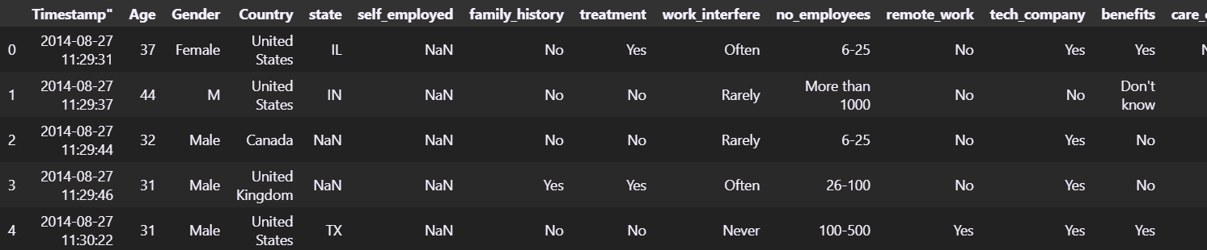
1.3 Aspect du jeu de données
Questions sur l'employeur, la santé mentale
Exemple de question : Pensez-vous que votre employeur prend autant au sérieux la santé mentale que la santé physique ?
Question cible du modèle: Avez-vous déjà demandé un traitement pour un problème de santé mentale ?
Figure 1 : Schéma de formalisation des fonctionnalités de l'application
Notes:
Aspect du jeu de données, les questions portent en majorité sur l'employeur et la santé mentale.
Parler de la colonne traitement

Slide 6
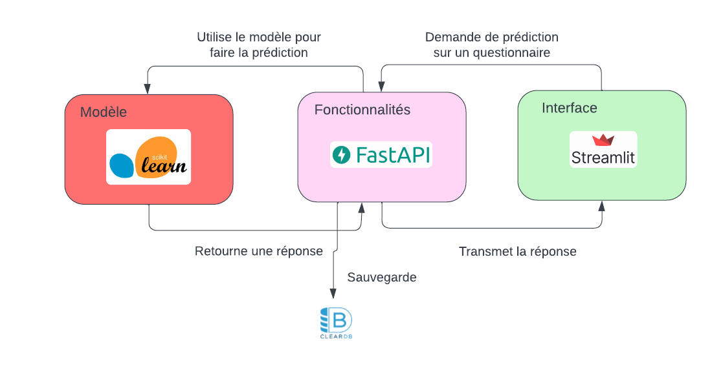
1.4 Outils de développement utilisés
Figure 2 : Schéma fonctionnel utilisé pour le projet
Notes:
En local

Slide 7
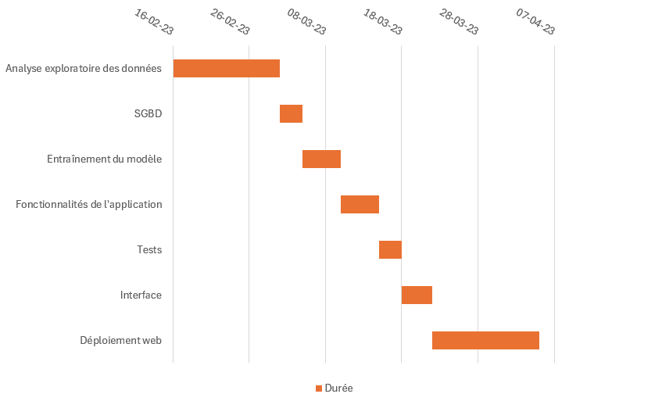
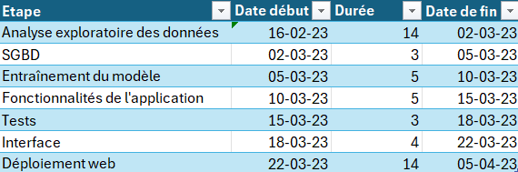
1.5 Gestion de projet
C16
Figure 3 : Diagramme de Gantt, avec le tableau des périodes
Notes:
Comptes rendus d'avancement : 3 réunions : présentation de l'analyse exploratoire des données, présentation du modèle, présentation de l'application terminée.
Echange par mail

Slide 8
1.6 Comptes rendus d'avancement
Les réunions se sont déroulées les jeudis, à 14 heures, avec le Pr René Gallimard et Pr Hervé Ducroc.
Rapport 1, 29 février
Présentation du fichier d'analyse exploratoire des données :
- Stratégie adoptée pour les valeurs manquantes, colonnes inutiles, lignes supprimées, simplification de la colonne "Genre".
- Graphiques de représentation des données et interprétation
- Résumé des stratégie adaptées (script python)
Nous nous sommes mis d'accord sur les stratégies adoptées de nettoyage de données, nous avons exploré ensemble les résultats de l'analyse exploratoire des données.
C18

Slide 9
Rapport 2, 7 mars
Présentation de l'entraînement du modèle et des résultats :
- Vulgarisation du machine learning
- Présentation des résultats
- Présentation d'un test
Lors de l'analyse des résultats, les professeurs ont cherché à savoir le fonctionnement interne du meilleur modèle, à savoir régression logistique, je me suis donc informé et leur ai présenté son fonctionnement.
Rapport 3, 28 mars
Présentation de l'application fonctionnelle :
Nous avons vu ensemble si le produit fini était conforme aux attentes, nous avons discuté du fait d'intégrer un niveau de certitude dans les prédictions.

Slide 10
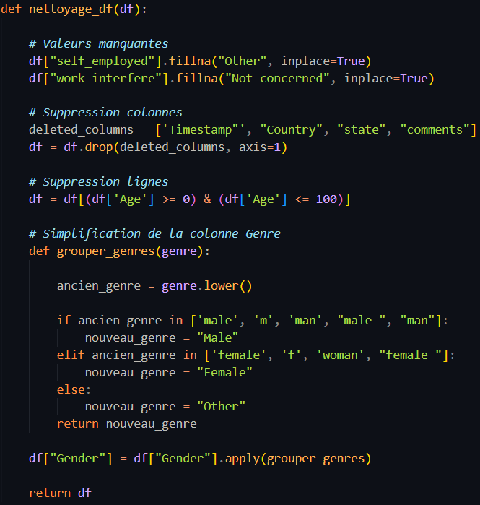
2. Gestion des données analytiques du projet
2.1 Nettoyage des données
Figure 4 : Stratégie de nettoyage des données
Notes:
Analyse exploratoire, première partie sur nettoyage des données
deuxième partie sur la compréhension des données
troisième partie sur mise en place d’un SGBD pour y stocker les données nettoyées en vue d’un entraînement par un modèle ou d’une analyse

Slide 11
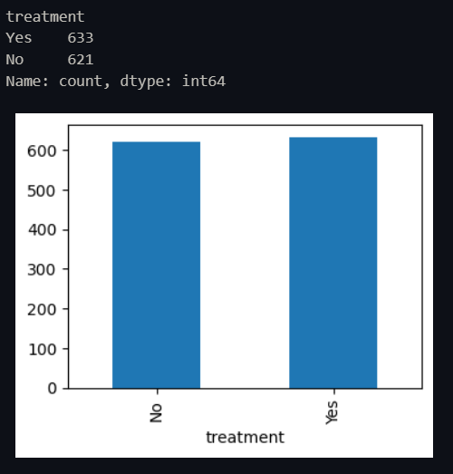
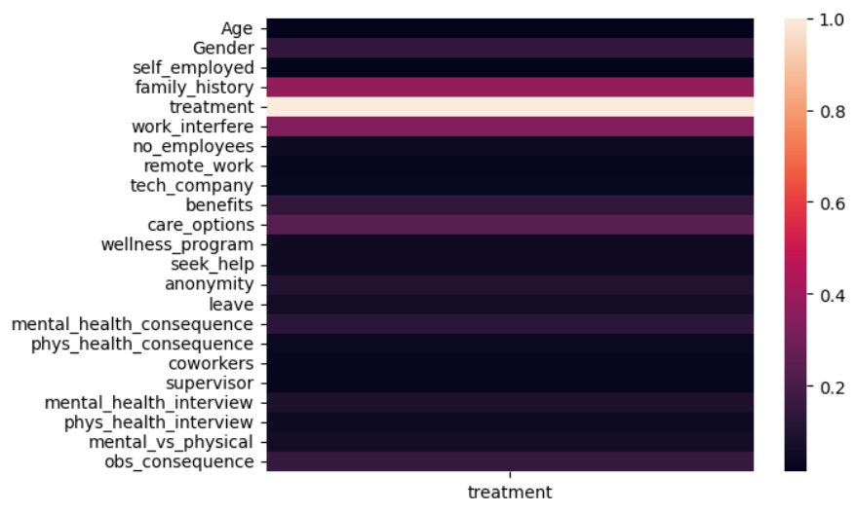
2.2 Analyse exploratoire des données :
1259 lignes et 27 colonnes
C1
Figure 5 : Répartition des valeurs de la colonne "treatment"
Figure 6 : Corrélation entre la colonne traitement et les autres colonnes

Slide 12
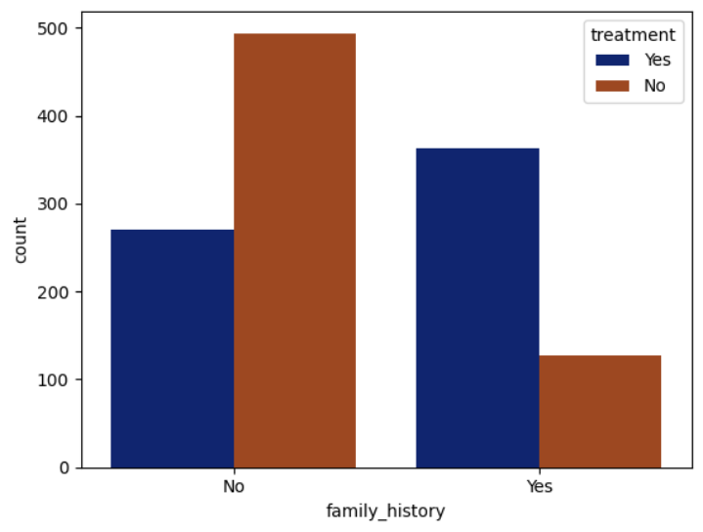
family_history : Antécédents familiaux
Figure 7 : Corrélation entre antécédents familiaux et treatment
Notes:
On constate que les personnes ayant des antécédents familiaux ont plus de chance d'avoir déjà fait une demande de traitement.

Slide 13
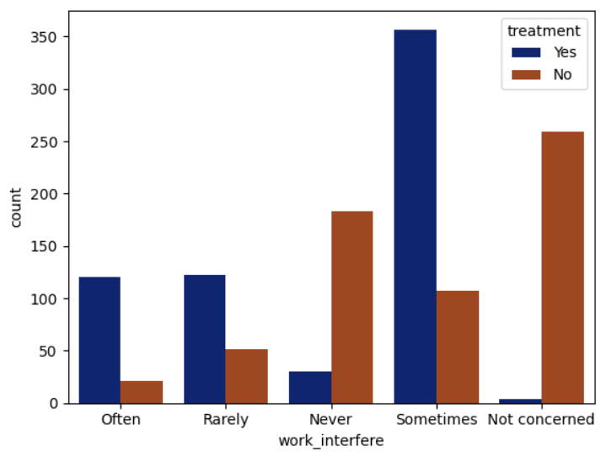
work_interfere : Si vous avez un problème de santé mental, à quelle fréquence sentez-vous que cela interfère avec votre travail ?
Figure 8 : Corrélation entre antécédents familiaux et treatment
Notes:
Plus la fréquence d'interfération du problème mental avec le travail est grande, plus il y a de chance pour que la personne ait déjà demandé un traitement.

Slide 14
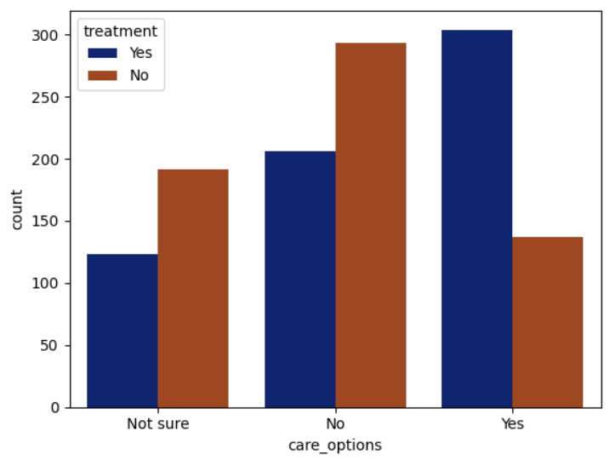
care_options : Connaissez vous les prestations de votre entreprise en matière de santé mentale pour les employés ?
Figure 9 : Corrélation entre care_options et treatment
Notes:
Les personnes qui connaissent les prestations de l'entreprise en matière de santé mentale pour les salariés ont plus souvent fait une demande de traitement.

Slide 15
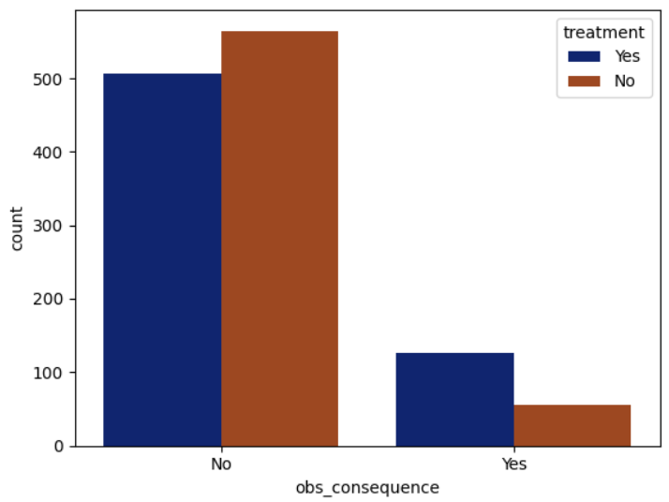
obs_consequence : Avez-vous entendu parler ou observé des conséquences négatives pour les collègues souffrant de troubles mentaux sur votre lieu de travail ?
Figure 10 : Corrélation entre obs_consequence et treatment
Notes:
Les gens qui répondent oui ont plus souvent fait une demande de traitement

Slide 16
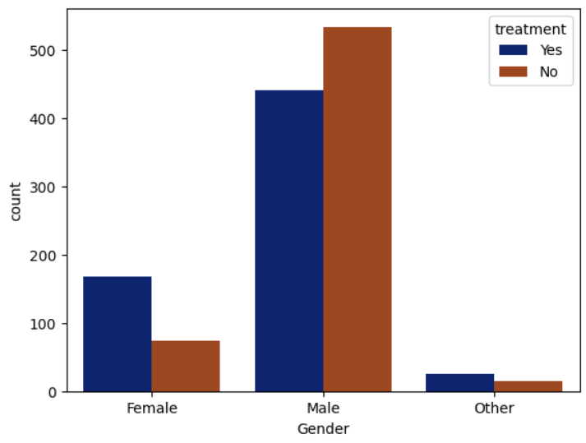
genre :
Figure 11 : Corrélation entre genre et treatment
Notes:
Les femmes sont plus sujettes à la demande de traitement.

Slide 17
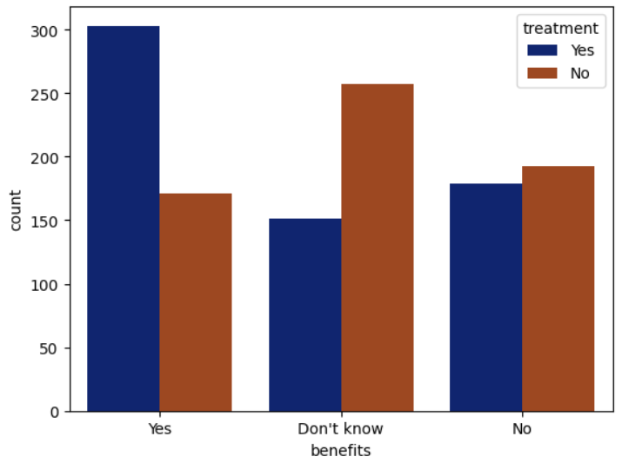
benefits : Votre employeur offre-t-il des prestations en matière de santé mentale aux employés ?
Figure 12 : Corrélation entre benefits et treatment
Notes:
Les gens qui répondent oui ont plus souvent fait la demande d'un traitement, ceux qui ne savent pas n'en ont plus souvent pas fait.

Slide 18
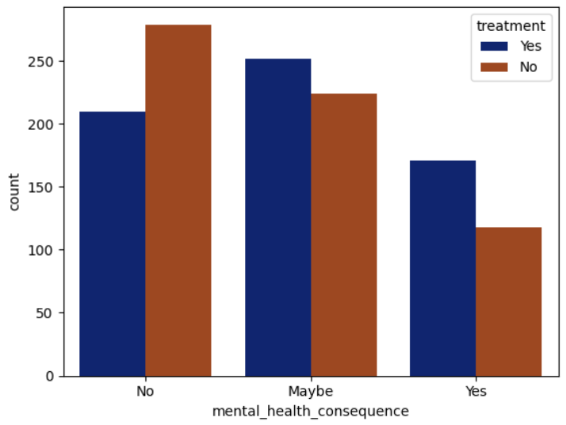
mental_health_consequence : Pensez-vous que le fait de parler d'un problème de santé mentale à votre employeur aurait des conséquences négatives ?
Figure 13 : Corrélation entre mental_health_consequence et treatment
Notes:
Les gens qui pensent que le fait de discuter d'un problème de santé mentale avec leur employeur aurait des conséquences négatives ont plus souvent demandé un traitement. Pour ceux qui répondent non, ils ont moins souvent demandé un traitement.

Slide 19
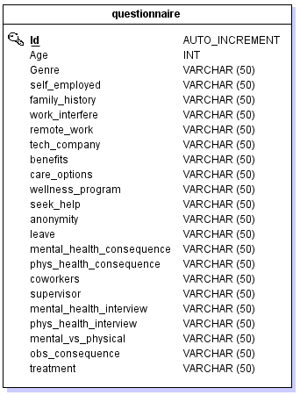
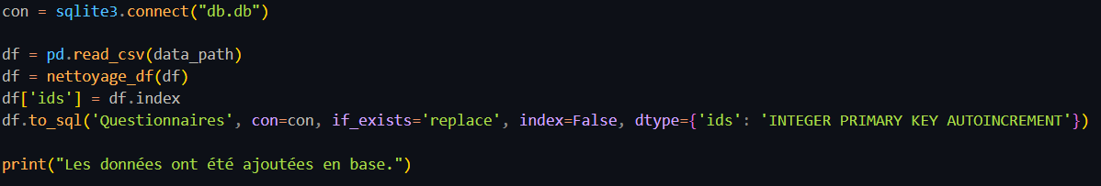
C2
2.3 Mise en place d'une base de données analytique :
Les données sont nettoyées puis enregistrées dans une base Sqlite, en vue d'une utilisation postérieure.
C3
Procédure de mise en place :
- Plan MCD et MLD
- Téléchargement et installation de SQLite
- Test de lancement de l'application dans le terminal
Figure 15 : Mise en place de la base de données analytique
Figure 14 : Modèle relationnel des données de la base de données analytique
Notes:
Troisième partie sur mise en place d’un SGBD pour y stocker les données nettoyées en vue d’un entraînement par un modèle ou d’une analyse
Pourquoi SQLite ? Simple à utiliser
Les données peuvent être regroupées en une table simple, j'ai donc choisi une base de données relationnelle.
Les MCD et MLD ont été effectués sur JMerise

Slide 20
3. Développer un programme d'intelligence artificielle
C5
3.1 Outils utilisés :
Jupyter notebook
Librairie Scikit-learn
3.2 Modèles comparés :
- LogisticRegression
- KNeighborsClassifier
- DecisionTreeClassifier
- AdaBoostClassifier
- GradientBoostingClassifier
- RandomForestClassifier
Librairie simple d’utilisation
Algorithmes qui ressortent le plus lors de la veille technique, dans les problématiques de classification binaire
Notes:
Jupyter : Permet d'éxécuter du code python cellules par cellules, afin de faire des tests pour entraîner et évaluer des modèles
Scikit-learn : Librairie simple d’utilisation, comprend tous les modèles principaux de classification.
Justification du choix des algorithmes ? Algorithmes qui ressortent le plus à l'issue de la veille technique, Probleme de classification binaire

Slide 21
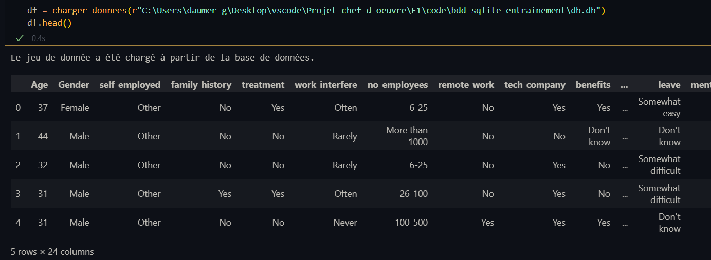
C4
3.3 Méthode d'entraînement:
- Récupération des données
Figure 16 : Récupération des données de la base de données analytique

Slide 22

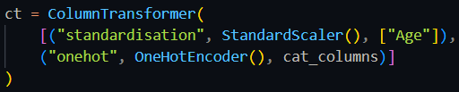
- Séparation du jeu en entrées et sorties du modèle :
- Séparation en jeu d'entrainement et de test
- Prétraitement de colonnes
Figure 17 : Séparation en X et y
Figure 18 : Séparation en jeux train et test
Figure 19 : Prétraitement de colonnes
Notes:
Prétraitement des colonnes pour rendre les données interprétables à la même échelle par les modèles d'IA

Slide 23
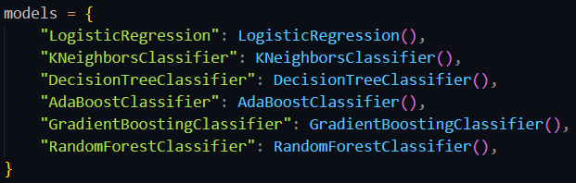
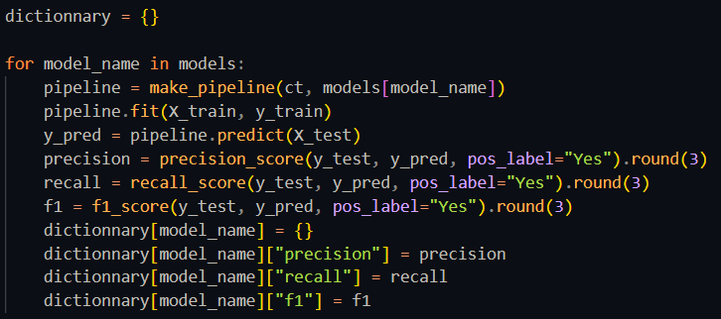
- Entraînement des modèles
C6
Figure 20 : Définition du dictionnaire de modèles
Figure 21 : Cellule d'entraînement
Notes:
Jupyter : Permet d'éxécuter du code python cellules par cellules, afin de faire des tests pour entraîner et évaluer des modèles
Scikit-learn : Librairie populaire pour faire le machine learning, comprend tous les modèles principaux.
Justification du choix des algorithmes ? Algorithmes qui ressortent le plus à l'issue de la veille technique

Slide 24
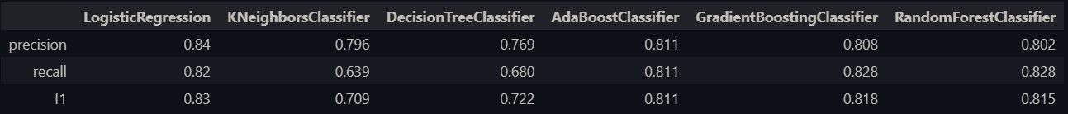
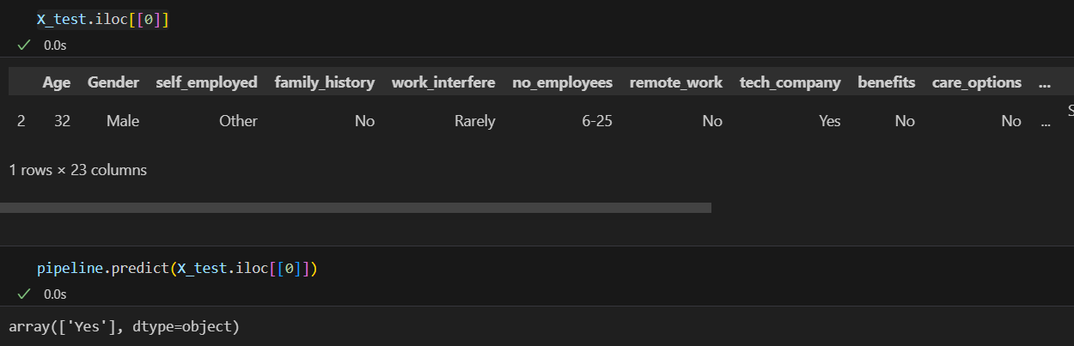
- Affichage des résultats
Enregistrement du meilleur pipeline
Test du pipeline
Figure 22 : Résultats
Figure 23 : Sauvegarde
Figure 24 : Test de prédiction
Notes:
Pour augmenter la certitude lorsqu’on prédit quelqu’un malade, il faut favoriser la précision.
Si on veut détecter plus facilement les positifs, il faut favoriser le rappel.
Explication du pipeline final : Les données d'entrées du questionnaire vont subir un preprocessing (ColumnTransformer), puis passer dans le modèle, pour retourner la prédiction.

Slide 25
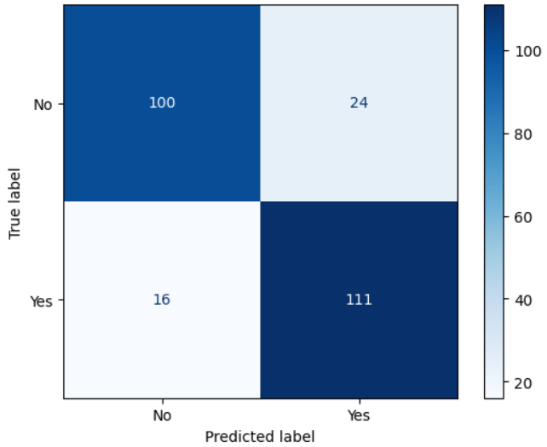
Précision = vrais positifs /
(vrais positifs + faux positifs)
Recall = vrais positifs /
(vrais positifs + faux négatifs)
Figure 25 : Matrice de confusion
Notes:
Pour augmenter la certitude lorsqu’on prédit quelqu’un malade, il faut favoriser la précision.
Si on veut détecter plus facilement les positifs, il faut favoriser le rappel.

Slide 26
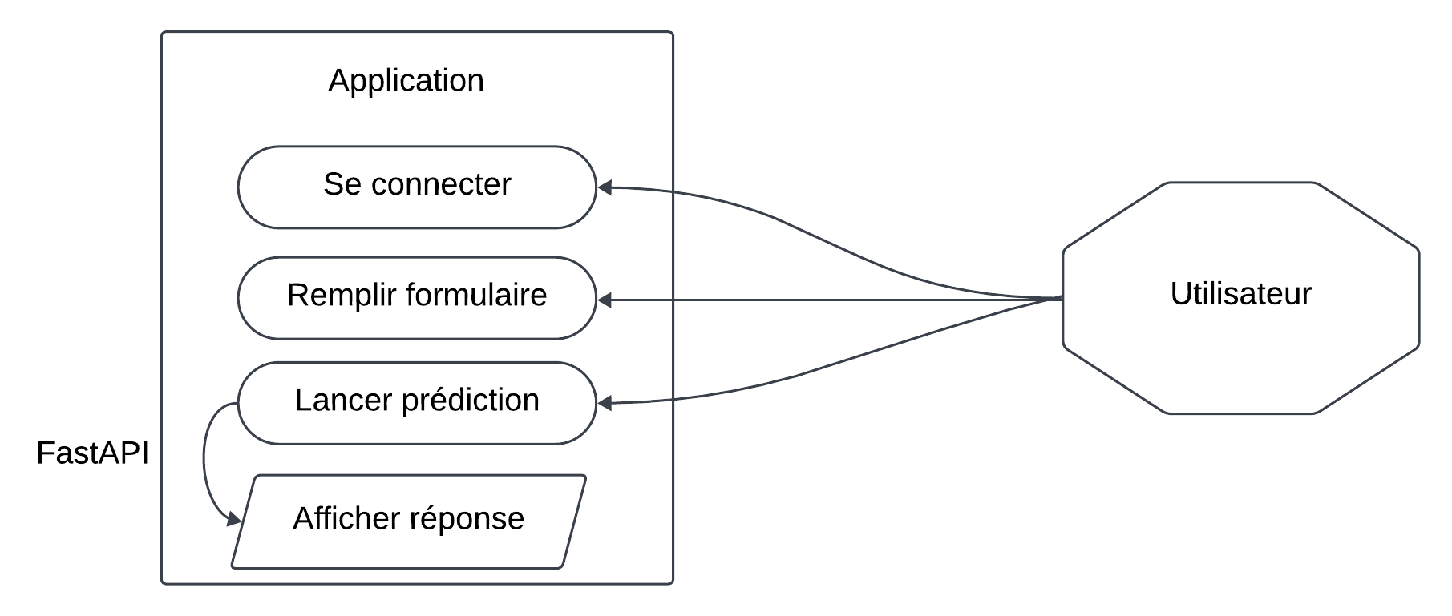
4. Développement de l’application
C9
4.1 Analyse du besoin fonctionnel côté back-end
Figure 26 : Formalisation des fonctionnalités de l'application
Notes:
L’utilisateur doit pouvoir remplir un questionnaire
L’application doit avoir une fonctionnalité de prédiction sur le questionnaire pour savoir si l’utilisateur a besoin d’un traitement
Appel sur une API

Slide 27
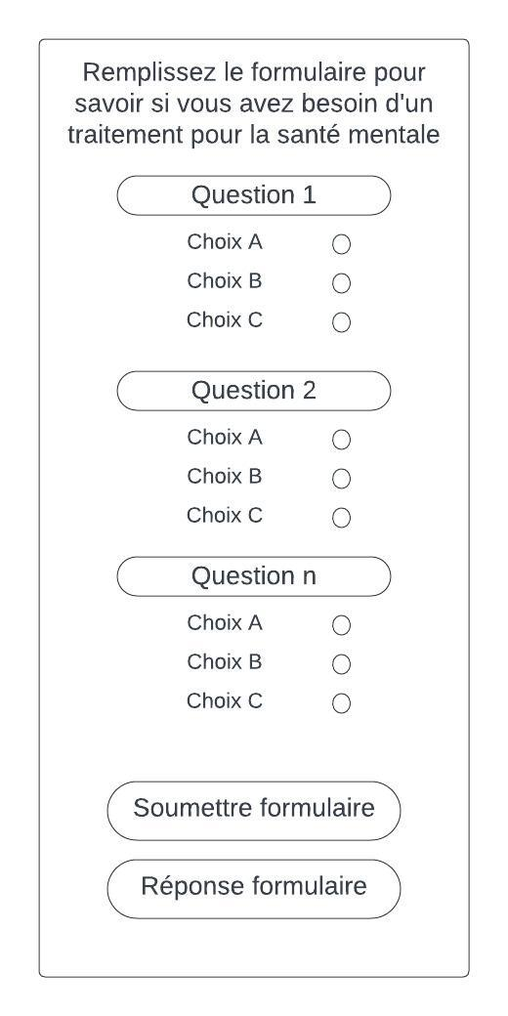
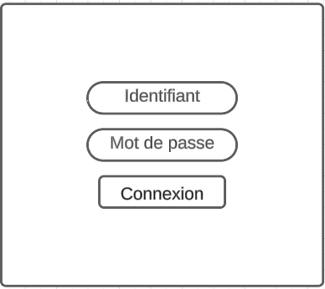
4.2 Analyse du besoin fonctionnel côté front-end
Figure 27 : Maquette page de connexion
Figure 28 : Maquette visuelle de l’application
Notes:
On veut une page de connexion utilisateur

Slide 28
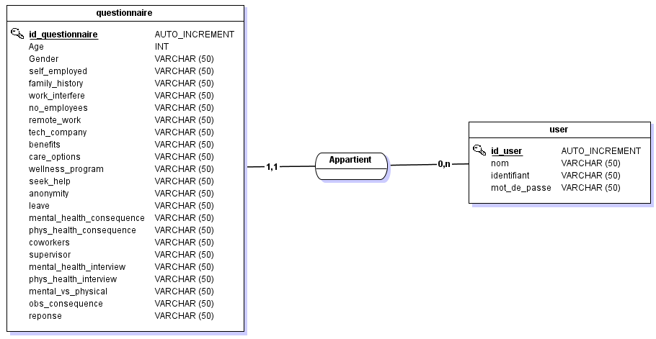
4.3 Analyse du besoin d’une base de donnée de prédictions
C10
Figure 29 : Modèle conceptuel des données
Notes:
Besoin d'enregistrer en base chaque questionnaire rempli, la prédiction associée, et l’utilisateur qui a remplit le questionnaire -> BDD relationnelle SQLite

Slide 29
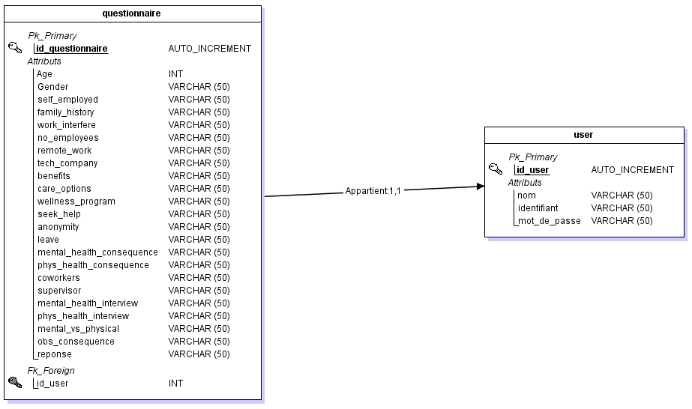
Figure 30 : Modèle relationnel des données
Notes:
Il y a une relation entre les tables donc on utilise une BDD relationnelle

Slide 30
4.4 Réponse apportée pour la partie fonctionnalité

Slide 31
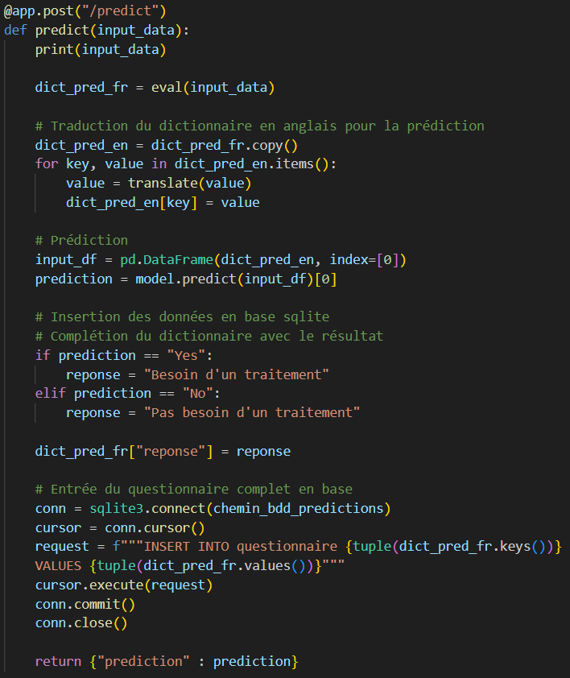
C7
C11
Figure 31 : Fonctionnalité de prédiction de l’API

Slide 32
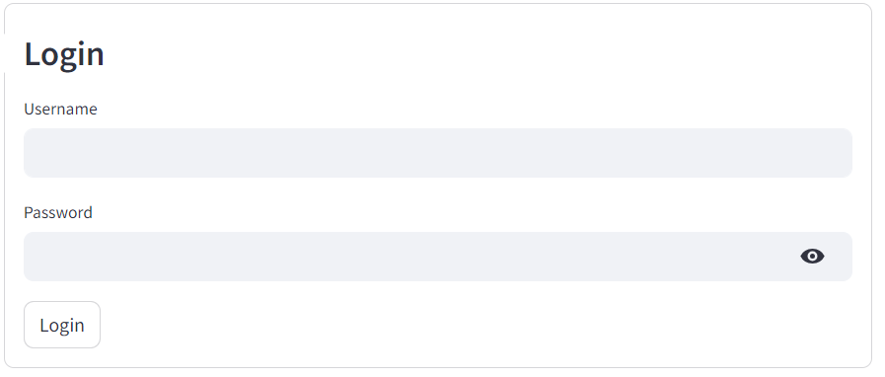
4.5 Réponse apportée pour la partie front-end
C13
Figure 32 : Page de connextion

Slide 33
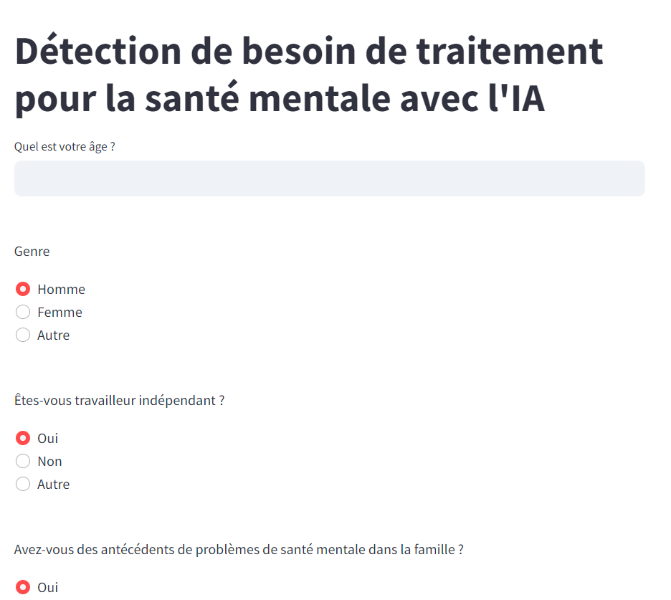
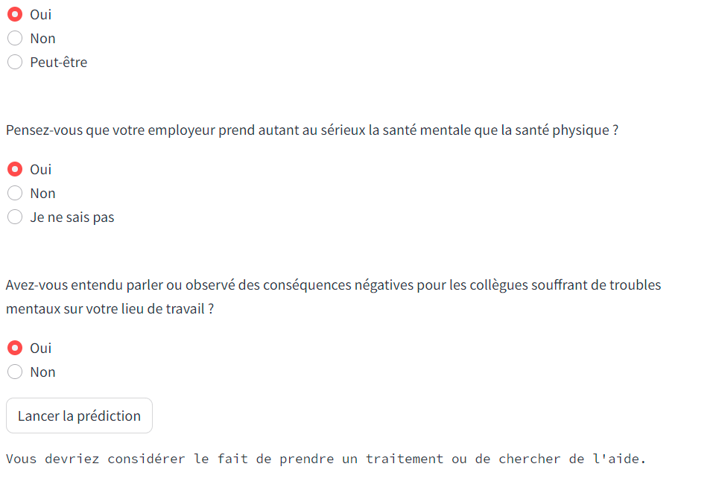
Figure 33 : Haut de page application
Figure 34 : Bas de page application

Slide 34
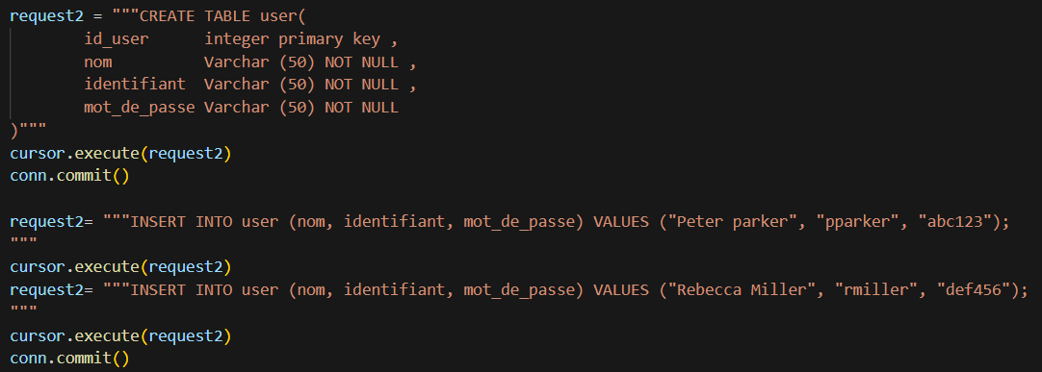
4.6 Produre de mise en place de la base de données des prédictions :
- Création des tables inspirées du script SQL obtenu sur Jmerise à partir du MCD
Figure 35 : Création de la table user et insertion des données
Notes:
Créer les tables à pardu script SQL obtenu à partir du MLD Jmerise
Tester des insertions à distance via l'API FastAPI
Imbriquer les insertions dans les tir fonctionnalités de l'API
Tester la base sur l'application déployée

Slide 35
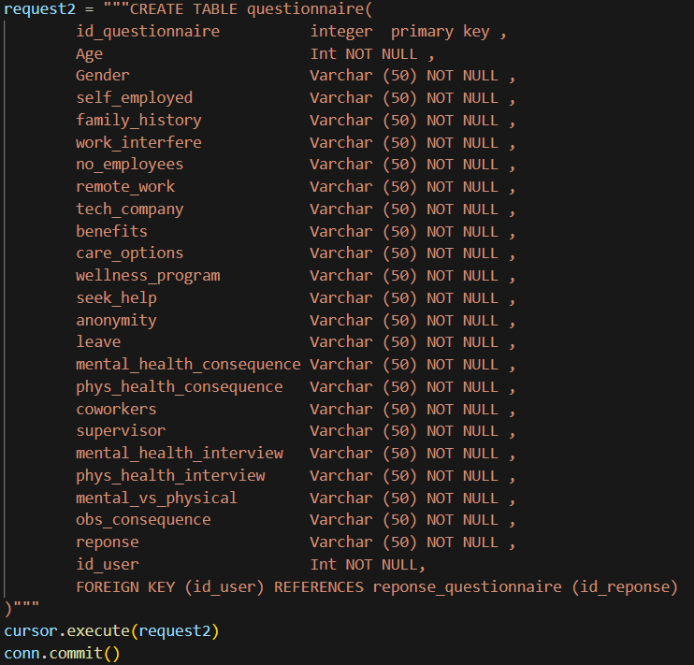
- Test d'une insertion dans la base d’un questionnaire en python
- Test d’insertion via FastAPI
- Tester d’insertion via l'application
Figure 36 : Création de la table questionnaires
Notes:
Créer les tables à pardu script SQL obtenu à partir du MLD Jmerise
Tester des insertions à distance via l'API FastAPI
Imbriquer les insertions dans les tir fonctionnalités de l'API
Tester la base sur l'application déployée

Slide 36
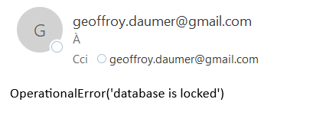
4.7 Monitorage de l'application
Script python de tracking des performances
Effectue des requêtes d'API toutes les 5 secondes, les questionnaires insérés lors des tests sont automatiquement effacés de la base.
Envoi d'un mail en cas d'erreur
C15
Figure 37 : Exemple de mails reçus avec une erreur
Notes:
L'application peut fonctionner sans le code

Slide 37
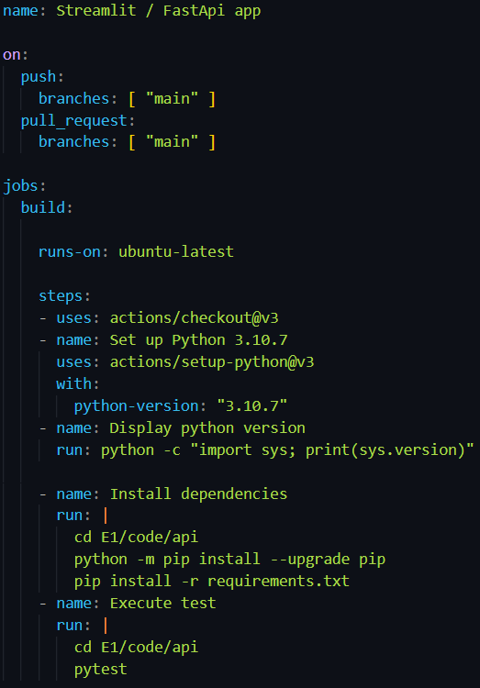
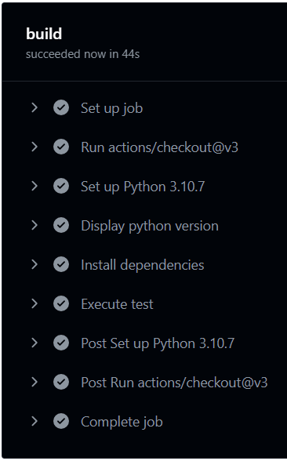
4.8 Tests automatisés
Fichier .yml à la racine du répertoire Github.
Le fichier lance le script de test Pytest à chaque push et pull sur github.
C12
Figure 38 : Tests réussis sur Github actions
Figure 39 : Fichier .yml pour Github actions
Notes:
Créer les tables à pardu script SQL obtenu à partir du MLD Jmerise
Tester des insertions à distance via l'API FastAPI
Imbriquer les insertions dans les tir fonctionnalités de l'API
Tester la base sur l'application déployée

Slide 38
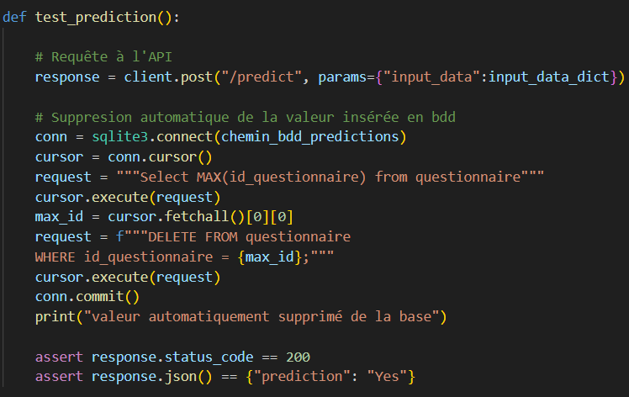
Figure 39 : Script de test de l’API
Notes:
Créer les tables à pardu script SQL obtenu à partir du MLD Jmerise
Tester des insertions à distance via l'API FastAPI
Imbriquer les insertions dans les tir fonctionnalités de l'API
Tester la base sur l'application déployée

Slide 39
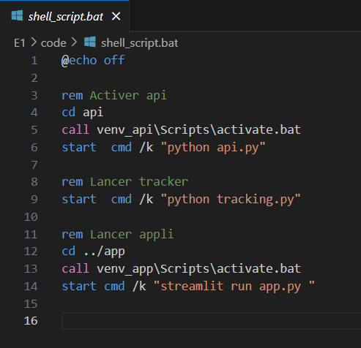
4.9 Lancement de l’application
Il faut au préalable avoir créé deux environnements virtuels, un dans app et un dans api, puis installer les requirements.txt,
et éxécuter le script .bat.
Le script ouvre 3 terminaux, ce qui permet de lancer à la fois le back, le front, et le tracking.
Démonstration vidéo
Figure 40 : Fichier de lancement
Notes:
Créer les tables à pardu script SQL obtenu à partir du MLD Jmerise
Tester des insertions à distance via l'API FastAPI
Imbriquer les insertions dans les tir fonctionnalités de l'API
Tester la base sur l'application déployée

Slide 40
5. Conclusion
Nous avons pu explorer les relations entre les données du questionnaire
Construire une application de détection de problème de santé mentale à partir d’un questionnaire
Pour améliorer l’application :
Recueillir des données qui auraient un rapport plus important avec les problèmes de santé mentale, pour avoir une détection plus pertinente
Implémenter un taux de certitude dans la prédiction, à partir duquel on pourrait donner des réponses sûres
Les clients pourraient être les hôpitaux, on pourrait aussi faire un site internet de détection en libre accès, financé avec de la pub.
On pourrait aussi réaliser une prise en charge psychologique via l’application (conseils sociologiques, philosophiques, bonnes habitudes, sport, marche, cuisine).
Notes:
Créer les tables à pardu script SQL obtenu à partir du MLD Jmerise
Tester des insertions à distance via l'API FastAPI
Imbriquer les insertions dans les tir fonctionnalités de l'API
Tester la base sur l'application déployée

Slide 41
Références
Contexte :
https://www.who.int/fr/news/item/02-03-2022-covid-19-pandemic-triggers-25-increase-in-prevalence-of-anxiety-and-depression-worldwide
https://www.ipsos.com/fr-fr/le-monde-en-chiffres-la-sante-mentale-des-francais
Dataset :
https://www.kaggle.com/datasets/osmi/mental-health-in-tech-survey/data
Références veille technique :
https://datascientest.com/algorithme-de-classification-definition-et-principaux-modeles.
Machine_learnia. https://www.youtube.com/watch?v=EUD07IiviJg&list=PLO_fdPEVlfKqUF5BPKjGSh7aV9aBshrpY.
ChatGPT. https://chat.openai.com/.
Statquest. https://www.youtube.com/watch?v=_L39rN6gz7Y&t=813s

Slide 42
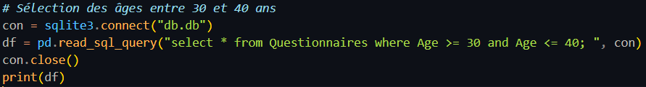
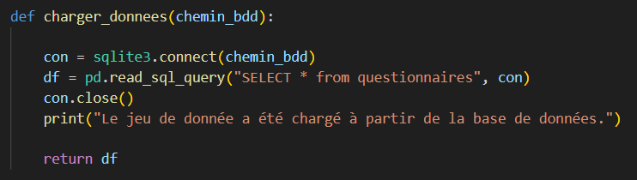
Annexe
Exemple de requêtes sur la BDD analytique (C2) :
Figure 41 : Exemple de requêtes sur la bdd
Fonction de récupération des données sur la BDD analytique (C4) :
Figure 42 : Fonction de récupération des données sur la BDD analytique

Slide 43
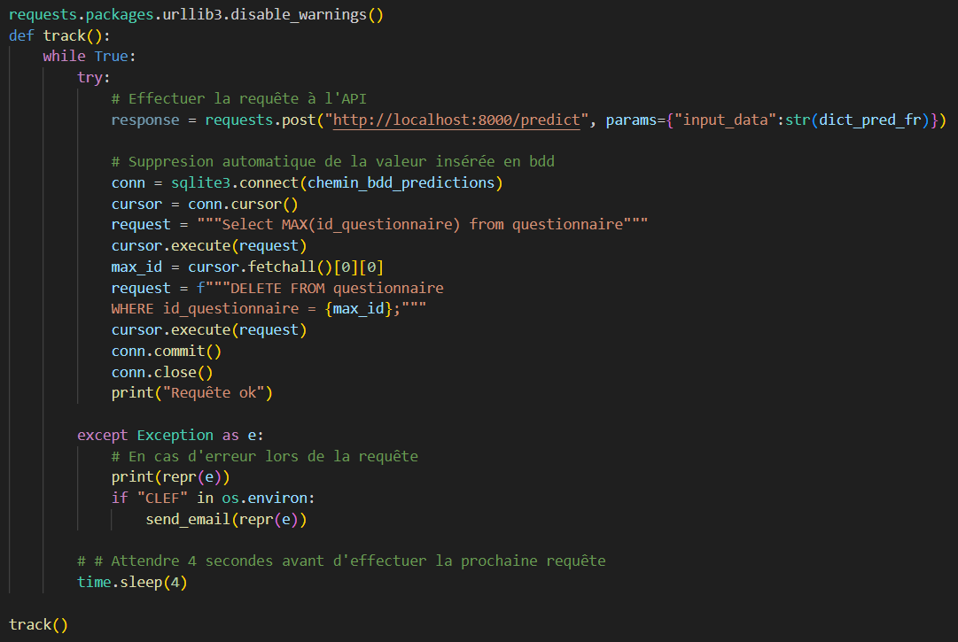
Script de tracking des performances de l’application (C15) :
Figure 43 : Script de tracking des performances de l’application

